Slide 1

FreeBSD и автоматизация
Урок 8
Введение в DevOps
Обзор инструментов для автоматизации процесса запуска операционной системы. Введение в AWS. Обзор утилит от компании Hashicorp (Packer, Vagrant)

Slide 2

План урока
Что такое DevOps.
Утилиты Hashicorp.
Введение в AWS.
К концу урока мы получим представление о DevOps и научимся использовать утилиты для автоматизации

Slide 3
Что такое DevOps?

Slide 4
Development (Software Engineering)
QA (Quality Assurance)
Operations
DevOps

Slide 5
DevOps – это не человек, это методология.

Slide 6
Требуемые навыки build-инженера:
умеет:
  автоматизировать свою работу;
  писать скрипты для автоматизации;
знает:
  облачные вычисления и облачные платформы;
  основы безопасности;
  системы виртуализации;
владеет:
  DevOps-утилитами;
  пониманием, что такое Continuous Delivery, Continuous Deployment и как построить эти процессы.

Slide 7
CI/CD
Continuous Delivery
Continuous Deployment
Continuous Integration

Slide 8


Slide 9
Поддерживаемые платформы
Виртуальные машины
Облачные вычисления
Базы данных
Хранение данных (storage) и CDN (доставка данных)
И многое другое

Slide 10


Slide 11
Пресобранные образы.
Что такое Packer? Преимущества использования
Support Platform и Packer Workflow.
Local build & cloud build.

Slide 12
Что такое пресобранные образы?
Какие есть проблемы с пресобранными образами?

Slide 13
Зачем использовать Packer?
  Packer – утилита для создания образов машин и контейнеров для множественных платформ из единого конфигурационного источника.

Slide 14
Зачем использовать Packer?
  Образ машины – единый статичный модуль, который содержит преконфигурированную ОС и установленное ПО, которое используется для быстрого создания и запуска машин.

Slide 15
Зачем использовать Packer?
  Packer только создает образы. Он не пытается управлять ими. После создания билда все зависит от вас: запустить или уничтожить его.

Slide 16
Преимущества использования Packer
  Super Fast Infrastructure Deployment:
Образы позволяют запустить полностью сконфигурированную машину за секунды. Преимущество не только для production, но и для developement.

Slide 17
Преимущества использования Packer
  Multi-provider portability
Packer создает образы, идентичные для множества платформ. Вы можете запускать production в AWS, staging/QA, в частном облаке, например OpenStack, и development в десктопных решениях виртуализации, таких как VMWare и Oracle VirtuialBox.

Slide 18
Преимущества использования Packer
  Улучшенная стабильность
Во время сборки вы точно будете знать, что ПО последнее, стабильное и проверенное. Если что-то пошло не так в момент сборки, вы об этом будете сразу оповещены.

Slide 19
Преимущества использования Packer
  Хорошая тестируемость
После того, как вы собрали машину, вы можете ее запустить и сразу выполнить тесты: ручное тестирование, Smoke Testing, функциональное тестирование...

Slide 20
Use Cases:
  Continuous Delivery
Генерация новых машин по триггеру.

Slide 21
Use Cases:
  Dev/Prod
Можно использовать одинаковые Dev и Prod: вы можете генерировать в различных средах и собирать образы, и быть уверены, что они будут одинаковы.

Slide 22
Use Cases:
  Создание Applience/Demo
Возможность очень быстро создавать демо разрабатываемого софта.

Slide 23
Терминология
Шаблоны (Templates): JSON-файлы, содержащие шаблоны для сборки.
Билдеры (Builders): платформы, под которые собираются конфигурации.
Провижинеры (Provisioners): утилиты, автоматизирующие установку ПО.
Пост-процессоры (Post-processors): действия, которые должны быть произведены после того, как образ будет собран.

Slide 24
Поддерживаемые платформы
Amazon EC2 (AMI)
CloudStack
DigitalOcean
Docker
Parallels
QEMU
VirtualBox (OVF)
VMWare (VMX)

Slide 25
Поддерживаемые Provisioners
Ansible Remote
Chef Client
ChefSolo
Converge
File
PowerShell
Puppet Masterless
Puppet Server
Salt Masterless
Shell
Shell (Local)
Windows Shell
Windows Restart

Slide 26
Поддерживаемые Post-Processors
Amazon Import
Artifice
Atlas
Compress
Checksum
Docker Import
Docker Push
Docker Save
Docker Tag
Google Compute Export
Manifest
Shell (Local)
Vagrant
Vagrant Cloud
vSphere

Slide 27
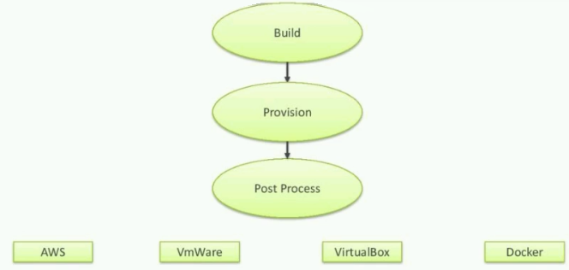
Workflow

Slide 28
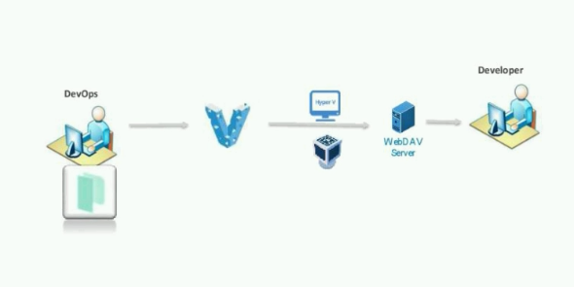
Building

Slide 29
Домашнее задание
ПО для дальнейшего изучения:
CI/CD;
Jenkins;
AWS, GCE, Azure;
Terraform;
Puppet, Ansible и т. д.

Slide 30
Ресурсы
Книги:
The DevOps Handbook.
Лутц М. Изучаем Python.
Ресурсы:
https://gist.github.com/leonardofed/bbf6459ad154ad5215d354f3825435dc
https://github.com/vmbrasseur/devops-learning-resources
;

Slide 31
Ваши вопросы?

